Slide 1
Площадь многоугольников
Урок обобщения и систематизации изученного
Учитель математики
МБОУ СОШ №36 г. Томска
Демчук И.В.

Slide 2
Цели урока
Обучающие:
обобщить знания по теме, используя разнообразные способы осмысления и оценки информации,
развитие умений и навыков применения формул для решения задач
Воспитательные:
воспитывать коммуникативные умения;
формировать умение аргументировать свою точку зрения, опираясь не только на свои знания, но и на мнение собеседника.
Развивающие:
развивать мыслительные навыки учащихся, необходимые не только в учёбе, но и в обычной жизни;
умение принимать взвешенные решения, работать с информацией.

Slide 3
Найдите соответствие между формулой нахождения площади многоугольника и названием фигуры , если а,в- стороны , h-высота, с,d-диагонали
А | S=(с*d)/2 | 1 | Треугольник
Б | S=ah/2 | 2 | Трапеция
В | S=(a+b)*h/2 | 3 | Прямоугольник
Г | S=ah | 4 | Квадрат
Д | S=ab/2 | 5 | Ромб
Е | S=(a² )/4 | 6 | Прямоугольный треугольник
Ж | S=ab | 7 | Параллелограмм
З | S=a² | 8 | Равносторонний треугольник

Slide 4
Проверка соответствия
А | Б | В | Г | Д | Е | Ж | З
5 | 1 | 2 | 7 | 6 | 8 | 3 | 4

Slide 5
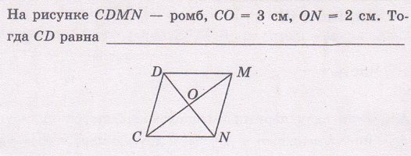
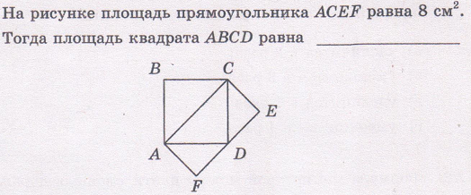
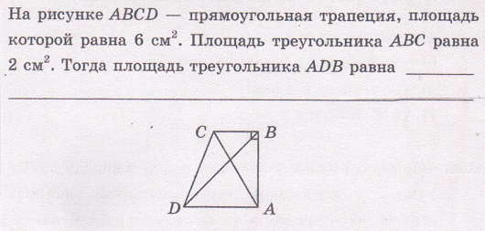
Проверка домашнего задания
Группа1
Группа 2
Группа 3
Группа 4
Группа 5
Группа 6

Slide 6
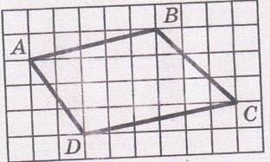
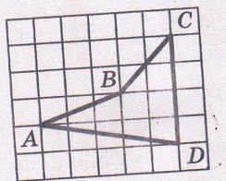
Выполнение практической работы
Группа 2 и 5
Группа 1 и 4
Группа 3 и 6

Slide 7
Тест, вариант 1
1. Выберите верные утверждения:
Площадь прямоугольника равна произведению двух его сторон
Площадь квадрата равна квадрату его стороны
Площадь прямоугольника равна удвоенному произведению двух его соседних сторон
2.Закончите фразу: «Площадь ромба равна половине произведения …
Его сторон
Его стороны и высоты, проведенной к этой стороне
Его диагоналей
3.По формуле S=ah можно вычислять
Параллелограмма
Треугольника
Прямоугольника
4. Площадь трапеции АВСД с основаниями АВ и СД и высотой ВН вычисляется по формуле:
S=АВ:2*СД*ВН
S=(АВ+ВС):2*ВН
S=(АВ+СД):2*ВН
5.Выберите верное утверждение: «Площадь прямоугольного треугольника равна…»
Половине произведения его стороны на какую либо высоту
Половине произведения его катетов
Произведению его стороны на проведенную к ней высоту

Slide 8
Тест, вариант 2
1.Выберите верные утверждения:
Площадь квадрата равна произведению его сторон
Площадь прямоугольника равна произведению его противолежащих сторон
Площадь прямоугольника равна произведению двух его соседних сторон
2.Закончите фразу: «Площадь параллелограмма равна произведению….»
Двух его соседних сторон
Его стороны на высоту, проведенную к этой стороне
Двух его сторон
3.По формуле S=(c*d):2, где c,d-диагонали можно вычислить площадь:
Параллелограмма
Треугольника
Ромба
4.Площадь трапеции АВСД с основаниями ВС и АД и высотой СН вычисляется по формуле :
S=СН*(ВС+АД):2
S=(АВ+ВС)*СН:2
S=(ВС+СД)*СН:2
5.Выберите верное утверждение: «Площадь треугольника равна…»
Половине произведения его сторон
Половине произведения двух его сторон
Произведению его стороны на какую – либо высоту

Slide 9
Проверка теста
 | 1 | 2 | 3 | 4 | 5
Вариант 1 | Б | С | А | С | Б
Вариант 2 | С | Б | С | А | Б

Slide 10
Запись и комментирование домашнего задания
В равнобокой трапеции основания 6 см и 10 см. Диагональ 10 см. Найти площадь трапеции.
Найдите площадь параллелограмма, периметр которого равен 42 см, а высоты равны 8 см и 6 см

Slide 11
Подведение итогов урока, рефлексия
Плюс | Минус | Интересно
записывается все, что понравилось на уроке, информация и формы работы, которые вызвали положительные эмоции, либо по мнению ученика могут быть ему полезны для достижения каких-то целей | записывается все, что понравилось на уроке, информация и формы работы, которые вызвали положительные эмоции, либо по мнению ученика могут быть ему полезны для достижения каких-то целей | интересно» учащиеся вписывают все любопытные факты, о которых узнали на уроке, и что бы еще хотелось узнать по данной проблеме, вопросы к учителю.

Slide 12
Спасибо за урок!

